Slide 1
IMPACTO QUE A ESCOLHA DE LINGUAGENS DE PROGRAMAÇÃO GERA NA EMPREGABILIDADE DE ESTUDANTES DA ÁREA DE TI DA PUCPR
Diego Henrick Cândido
Izabelly Mucholowski Ribeiro
Leandro Cardoso Vieira
Luana Tiemann Halicki Cordeiro
Lucas Azevedo Dias

Slide 2
Problematização
Skill gap entre o que aprendemos na faculdade e o que o mercado realmente procura
Qual a experiência dos alunos da PUCPR?
Melhoria na formação dos profissionais
Notes:
Slide para apresentação de ideias principais

Slide 3
Objetivos
Geral: Objetiva-se com esta pesquisa analisar o impacto das linguagens de programação na empregabilidade dos estudantes de TI da PUCPR, com o intuito de alinhar o currículo acadêmico às demandas atuais do mercado de trabalho.
Específicos:
Identificar as linguagens de programação mais demandadas pelo mercado de trabalho atual, com foco especial no mercado brasileiro.
Avaliar a correspondência entre as linguagens de programação ensinadas nos cursos de TI da PUCPR e as habilidades exigidas pelos empregadores.
Notes:
Lista de tópicos.

Slide 4
Revisão de Literatura
Mercado de Trabalho de Tecnologia da Informação
Segue um grande dinamismo e competividade (Rubi; Euclides; Santos, 2006).
Qualificações no Mercado de Trabalho de Tecnologia da Informação
Demanda crescente por profissionais qualificados, não se traduz necessariamente na oferta de trabalhadores (Hodgman ,2018).
Estado da Arte: Linguagens de Programação Correlacionadas com Empregabilidade
Rahmat et al. (2012) concluiu que existe uma relação entre mais de uma linguagem de programação aprendidas e a empregabilidade do profissional.
Sozykin et al. (2021) traçou quais as linguagens teriam as maiores relações com empregabilidade na Rússia.
Notes:
Lista de tópicos.

Slide 5
Metodologia Proposta
Levantamento
Tipo descritivo
Questionário aos estudantes dos cursos de TI
3420 alunos e uma amostragem de 67 pessoas
Notes:
Lista de tópicos.

Slide 6
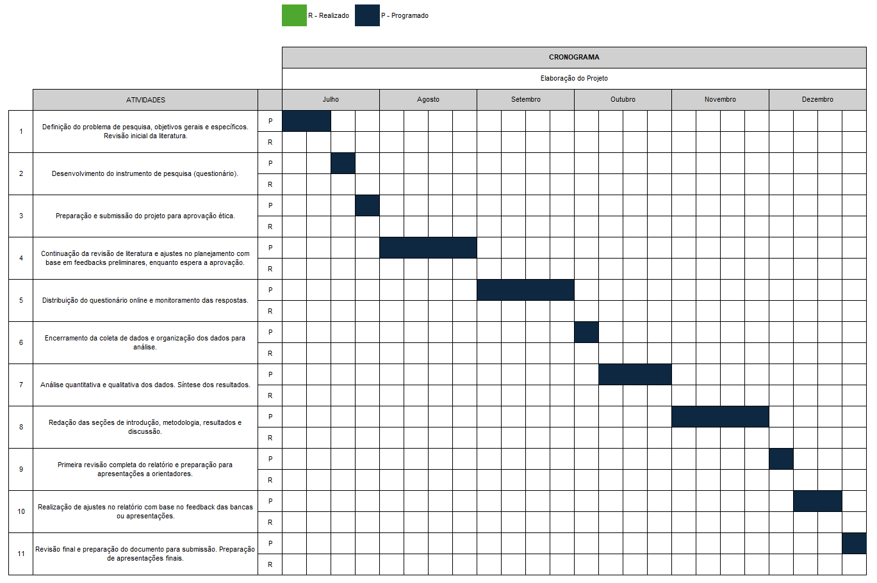
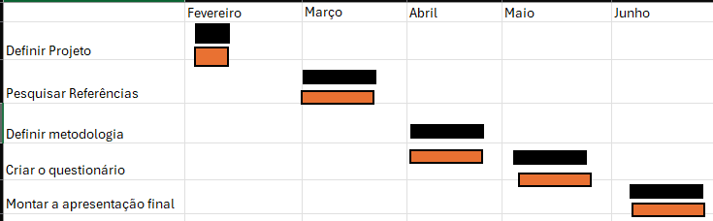
Cronograma
Notes:
Slide para apresentação de ideias principais

Slide 7
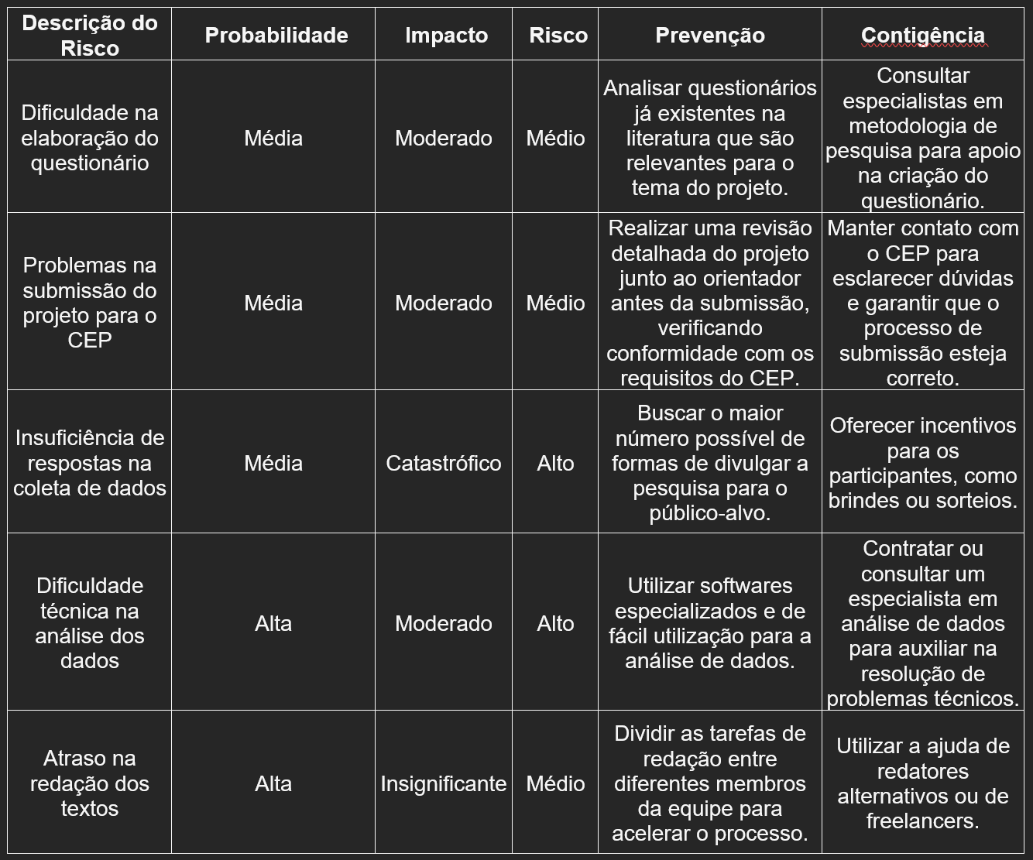
Riscos
Notes:
Slide para apresentação de ideias principais

Slide 8
Referências Consultadas
HODGMAN, M. R. Employers’ Perspectives on the Performance of Higher Education Institutions in Preparing Graduates for the Workplace: A Review of the Literature. Business and Economic Research, v. 8, n. 3, p. 92, 26 jul. 2018. Disponível em: <https://www.macrothink.org/journal/index.php/ber/article/view/13370>. Acesso em: 18 mai. 2024.
RAHMAT, M. et al. Relationship between Employability and Graduates’ Skill. Procedia - Social and Behavioral Sciences, v. 59, p. 591–597, out. 2012. Disponível em: <https://www.sciencedirect.com/science/article/pii/S1877042812037664>. Acesso em: 16 abr. 2024.
RUBI, M. P.; EUCLIDES, M. L.; SANTOS, J. C. Profissional da informação: aspectos de formação, atuação profissional e marketing para o mercado de trabalho. Informação & Sociedade: Estudos, v. 16, n. 1, p. 79-89, 2006. Disponível em: <http://www.brapci.inf.br/_repositorio/2010/11/pdf_3eae59ce17_0012845.pdf> Acesso em: 18 mai. 2024.
SOZYKIN, A. et al. Developing Educational Programs Using Russian IT Job Market Analysis. 2021 Ural Symposium on Biomedical Engineering, Radioelectronics and Information Technology (USBEREIT), p. 391–394, 13 mai. 2021. Disponível em: <https://ieeexplore.ieee.org/document/9454998>. Acesso em: 16 abr. 2024.
Notes:
Slide para apresentação de ideias principais

Slide 9
IMPACTO QUE A ESCOLHA DE LINGUAGENS DE PROGRAMAÇÃO GERA NA EMPREGABILIDADE DE ESTUDANTES DA ÁREA DE TI DA PUCPR
Grupo 3

